Slide 1

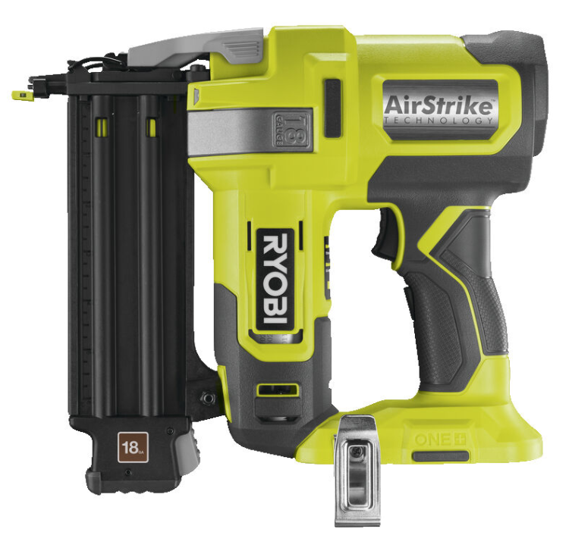



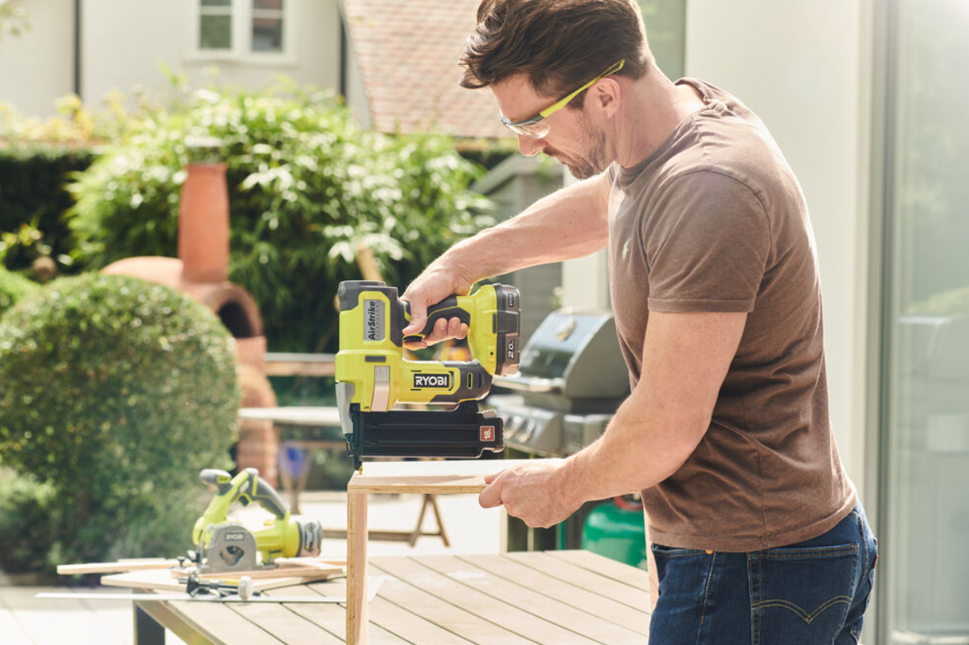
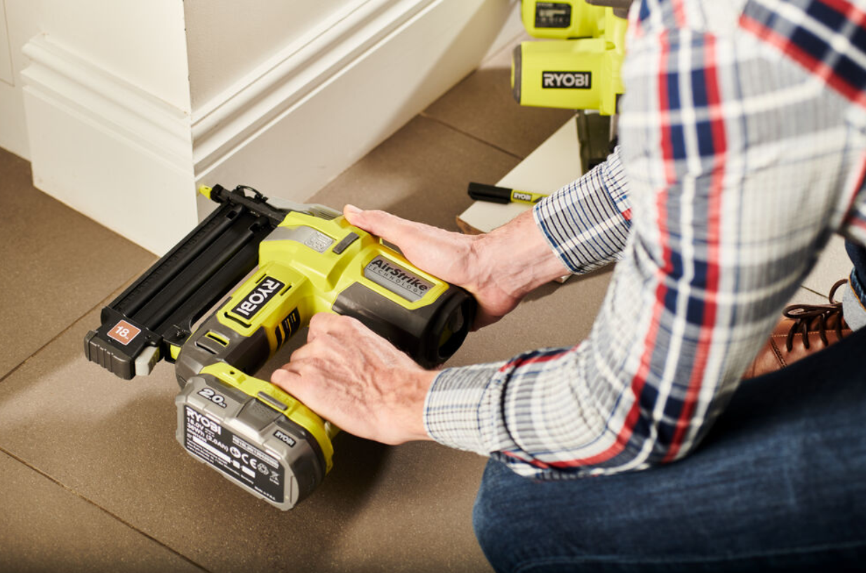

R18GN18-0 (Code article : 5133005136)
Cloueur d’assemblage 18G à air comprimé 18V ONE+™
Vendu sans batterie ni chargeur
Concept 18V ONE+™
Une batterie pour plus de 200 outils de bricolage, jardinage et bien plus encore...
CARACTÉRISTIQUES TECHNIQUES
Tension : 18V
Diamètre pointes : 1,2 mm / 18G
Longueur pointes : 15 à 50 mm
Vitesse de clouage : 60 clous/min
Capacité de stockage : 105 clous
Poids sans batterie : kg
Déblocage sans outil
Permet d’enlever une pointe bloquée dans la chambre en toute simplicité
Simplicité & Sécurité
Mécanisme de sécurité
Le mécanisme ne se met en marche que lorsque l’agrafeuse est contre le matériau
Sécurité
Eclairage LED
Pour une meilleure visibilité de la zone de travail
Pratique
Ajustement de la pression pour réglage de la profondeur sans outil
Réglage précis avec la molette pour que les têtes de pointes arrivent à fleur des matériaux
Pratique
Technologie air comprimé AirStrike
Fonctionne sans cartouche de gaz, sans compresseur, sans tuyau
Confort & Liberté
Poignée GripZoneTM micro-alvéolée
Pour une prise en main ferme et confortable
Confort d’utilisation
Crochet de suspension
Rangement facile et sans encombrement
Simple & Pratique
LIVRÉ EN BOÎTE CARTON AVEC
500 pointes
2 embouts de protection des matériaux
1 crochet ceinture
* Garantie 2 ans + 1 an d’extension offert,
voir conditions sur le site Ryobi® : ryobitools.fr
Fixation dans le bois sans pré-perçage ni vissage, pose de lambris, de corniches, travaux de décoration
Scannez et découvrez
la gamme 18V ONE+™ Ryobi®
CODE EAN

